Slide 1
건설업 고용·산재보험 실무
<2015년도 확정 및 2016년도 개산 고용·산재보험 보험료 신고 및 납부>

Slide 2


CONTENTS
1
고용·산재보험료 산정 및 납부
2
보험료 신고서 및 납부서 작성요령

Slide 3

1. 고용·산재보험료 산정 및 납부

Slide 4

확정보험료의 신고·납부
▣ 보험료 신고·납부 대상 공사 현장
자기공사
(발주자겸시공자)(A)
원도급공사(B)
하도급공사
하수급 승인
받은 공사(C)
보험료 신고·납부 대상 공사 현장은 A+B+C임.
따라서, 하수급인 사업주 인정 승인을 받지 않은 하도급공사 현장에서 발생한 보수 및 외주공사비 등은 확정보험료 보수총액 산정 시 제외

Slide 5
확정보험료의 신고·납부
▣ 확정보험료 신고·납부 개요
신고·납부기한 : ’16.3.31.까지
산정방법 : 확정보험료 보수총액× 보험료율
산정기간 : ’15.1.1. ~ ’15.12.31.
2015년도
확정 보험료 신고
  확정보험료 경정청구
    청구대상 : ’15년 확정보험료 초과신고 사업장
    청구요건 : 법정기한(’16.3.31.)내 신고하였을 것
    청구기한 : 법정기한 경과 후 1년 이내
  확정보험료 수정신고
    신고대상 : ’15년 확정보험료 과소신고 사업장
    신고요건 : 법정기한(’16.3.31.)내 신고하였을 것
    신고기한 : 확정보험료 조사계획 통지 전까지

Slide 6
확정보수총액 산정 요령
▣ 건설업 확정보수총액 산정
구분 | 산재보험 | 고용보험
본사 | 사무(내근)직원 보수 | 사무(내근)직원 보수 + 본사소속 현장근무직원 보수
건설현장 | 본사소속 현장근무직원 보수 + 현장일용직 보수 + 외주공사비 × 31% | 현장일용직 보수 + 외주공사비 × 31%
★ 본사소속 현장근무직원의 보수(간접노무비)가 고용, 산재보험이 서로 다르게 처리됨에 유의
★ 하도급 공사(외주공사비) 노무비율 : 31% (’15년도 )

Slide 7
확정보수총액 산정 요령
▣ 건설본사
산재보험 보수총액
사무(내근)직원 보수
손익계산서상 전체 급여
(임원급여, 직원급여 등 항목)
※ 대표자 급여 제외
본사 소속 현장근무자 보수는
건설현장으로 신고
고용보험 보수총액
소속 근로자 전체 보수
손익계산서상 급여(임원급여, 직원급여 등 항목)
※ 대표자 급여 제외
원가명세서상 본사 소속 근로자(현장소장, 기사 등) 급여
※ 현장 일용직 급여 제외
만65세 이후 고용된 자의 보수총액은 실업급여보험료
산정대상 보수총액에서 제외(고용안정·직업능력개발
사업 보험료 산정대상 보수총액에는 포함)

Slide 8
확정보수총액 산정 요령
▣ 건설일괄
산재보험 보수총액
현장 근무직원 보수
현장 일용직 보수
고용보험 보수총액
현장 일용직 보수
외주공사비 × 하도급공사 노무비율(31%)
외주공사비 × 하도급공사 노무비율(31%)
본사 소속 현장근무직원의 보수가 손익계산서로 계상되었더라도, 산재보험은 건설일괄(공사현장)로 해당 보수를 산입
직업소개소 등을 통한 현장인력의 비용이 지급수수료 등으로 계상되었더라도,
건설일괄(공사현장)로 해당 보수를 산입
재료비 계정 등 타 계정에 외주공사비를 계상하는 경우에도, 해당 금액을 반드시 외주공사비에 포함하여 산정

Slide 9
재무제표를 통한 보수총액 산출 예시
구 분 | 계정과목 | 계정총액(1) | 공제액(2) | 보험료산정 보수총액(1-2) | 공제사유
손 익 계 산 서 | 급 여 | 100,000,000 | 30,000,000 | 70,000,000 | 대표이사급여
 | 상여금 | 20,000,000 | 6,000,000 | 14,000,000 | 대표이사상여
 | 복리후생비 | 50,000,000 | 48,000,000 | 2,000,000 | 실비변상금품
 | 소 계 | 170,000,000 | 84,000,000 | (A) 86,000,000
구분 | 계정과목 | 계정총액(1) | 공제액(2) | 보험료산정 보수총액(1-2) | 공제사유
공 사 원 가 명 세 서 | 급 여 | 200,000,000 | - | (B) 200,000,000
 | 잡 급 | 500,000,000 | - | 500,000,000
 | 외주공사비 | 300,000,000 | 207,000,000 | 93,000,000 | 하도급노무 비율(31%)적용
 | 재료비중 외주공사비 | 40,000,000 | 27,600,000 | 12,400,000 | 하도급노무 비율(31%)적용
 | 소 계 | 1,040,000,000 | 234,600,000 | (C) 805,400,000
100% 원도급일 경우
보험료산정 보수총액
구 분 | 산재보험 | 고용보험
본 사 | (A) | (A) + (B)
건설현장 | (C) | (C) - (B)

Slide 10
확정보험료 성실신고 안내
▣ 불성실 신고사업장 확정정산 실시
* 매년 국세청 및 건설협회 등에서 입수한 결산자료와 기성실적자료 등을 토대로 확정보험료 불성실 신고 사업장을 선정하여 과거 3년분 확정보험료 조사
* 전국 6개 지역본부에 건설업 확정정산 전담팀 운영 중
* 추가징수 보험료 + 10%의 가산금 + 연체금(법정 납부기한이 지난 날부터)
▣ 연도별 확정정산에 따른 보험료 추가징수 현황
연도 | 확정정산 사업장수(개소) | 보험료 추징현황
 |  | 사업장수 (개소) | 추징액 (억 원)
2013 | 2,431 | 1,865 | 923
2014 | 2,509 | 2,120 | 750
2015 | 2,527 | 2,114 | 901

Slide 11
확정보험료 성실신고 안내
(주요 추징 사례)
【직업소개소 알선 잡급 보수】직업소개소를 통해 공급받은 현장인력(잡급) 보수 누락
【본사 소속 현장근무자의 산재보험료】현장소장 등 본사 소속 현장 근무자 보수를
건설현장(건설일괄)이 아닌 건설 본사로 잘못 신고
【본사 소속 현장근무자의 고용보험료】원수급인의 현장소장 등 본사 소속 현장근무자
보수를 건설 본사가 아닌 건설현장(건설일괄)으로 잘못 신고
【하수급인 사업주 인정 승인 하도급공사】하수급인이 보험료를 신고하여야 함에도 누락
【하자보수공사 직영노무비】본 공사 종료 후 하자보수공사에서 발생하는 원수급인
직영노무비를 보수총액에서 누락
【공동도급공사】
① 원가배분내역서의 노무비 및 외주공사비의 31%를 보수총액에 포함·신고하여야 하나 대표사 매입계산서 비용을 재료비, 지급수수료 등으로 처리하고 신고 누락
②공동이행방식에 의한 공동도급공사의 구성원 각 사는 본부 파견직원에 대해서도 각 사의
출자비율만큼 해당 공사에 대한 고용·산재보험료 신고·납부하여야 하나,
각 사의 본사 고용보험으로 신고 ·납부하기로 협약한 후 출자비율을 반영하지 않고 신고
【하도급 공사현장의 보수총액】전체 하도급 공사현장의 실보수가 파악되지 않음에도 일부하도급 공사현장의‘확인된 실보수’를 적용하여 보수총액을 잘못 산정
*「전체 하도급 공사금액 × 하도급공사 노무비율」방식으로 보수총액을 산정하여야 함
【재료비 계정 등의 외주비·노무비】 재료비, 지급수수료, 연구개발비 계정의 외주비·노무비 누락

Slide 12
확정보수총액 산정시 유의사항
▣ 공동도급공사를 시공하는 경우
- 각 참여사 지분별로 신고하는 것이 원칙이며, 다만 공동수급사 전체가
합의하여 대표사를 보험가입자로 한 경우에는 대표사가 일괄적으로
신고 · 납부해야 함
▣ 하수급인 소속 본사 상용근로자의 고용보험료 납부
- 하수급 공사현장의 하수급인 본사소속 상용근로자에 대한 고용보험료
납부주체는 원수급인임. 따라서, 하수급인은 본사 고용보험 임금총액
산정시 하수급현장에 파견된 상용근로자 임금은 제외하고 산정해야 함

Slide 13
확정보수총액 산정시 유의사항
▣ 주택건설업체의 미분양주택 원가 연도 이월
- 주택건설업체 중 미분양주택의 원가에 대해서 주택이 분양되는 연도로
원가를 이월하는 경우 보수가 실제 발생한 연도로 보수를 산입하여 신고
▣ 외주공사비 중 일부분의 공사에 대한 노무비를 파악하여 해당 공사는
하도급 노무비율을 적용하지 않을 수 있는지 여부
- 건설업은 수차의 도급 관계가 이루어지고 있어 하도급자 및 복층적
하도급자의 전체 노무비를 산출할 수 있는 경우가 아니라면
외주공사비 전체에 하도급 노무비율을 적용하여야 함

Slide 14
개산보험료의 신고·납부
▣ 개산보험료의 신고·납부 개요
산정기간 : ’16. 1. 1. ~ ’16. 12. 31.
신고납부기한 : ’16. 3. 31.까지
산정방법 : 추정보수총액 × 보험료율
- 2016년 추정보수총액이 2015년 확정보수총액의
70/100 이상 130/100이하인 경우는
확정보수총액과 동일하게 산정
2016년도
개산 보험료 신고
30% DOWN
신청대상 : 연도 중에 사업규모를 축소하여 실제 개산보험료 총액이 신고한 개산보험료 총액보다 30%이상 감소한 사업장
신청기간 : 당해 보험연도 중
제출서류
- 개산보험료 감액조정신청서, 매출원장 등
감액조정신청

Slide 15
건설업 적용 고시 및 요율
구 분
2015년도
2016년도
본 사
10/1000
10/1000
산재보험료율
건 설 현 장
38/1000
38/1000
임금채권부담금
0.8/1000
0.6/1000
석면피해구제분담금
0.04/1000
0.04/1000
노무비율
27%
27%
하도급노무비율
31%
31%

Slide 16
2. 보험료 신고서 및 납부서 작성요령

Slide 17
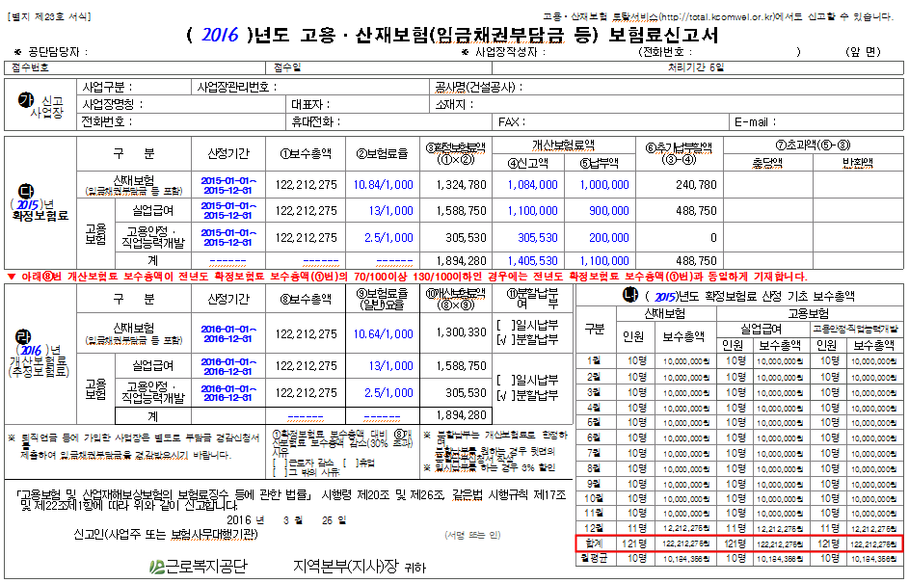
보험료신고서 작성요령

Slide 18
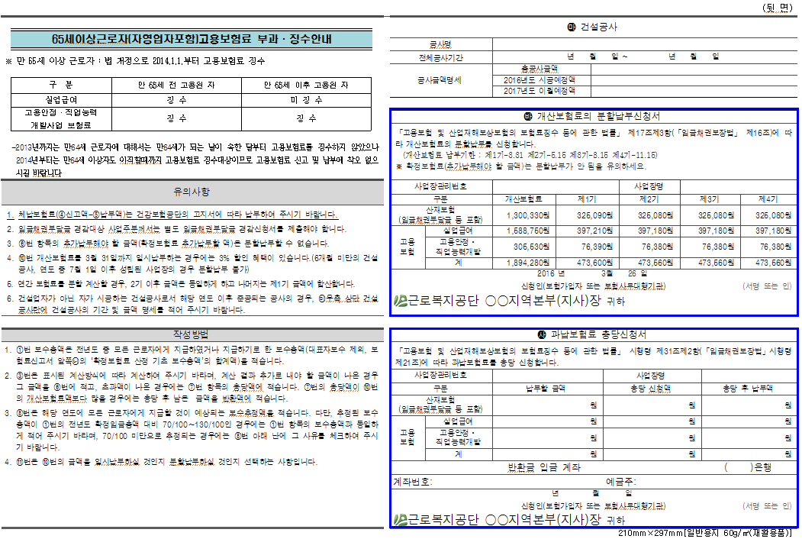
보험료신고서 작성요령

Slide 19
보험료신고서 작성요령
▣ 2015년도 확정보험료 산정 기초 보수총액
󰆊 ( 2015)년도 확정보험료 산정 기초 보수총액
구분 | 산재보험 |  | 고용보험
 | 인원 | 보수총액 | 실업급여 |  | 고용안정ㆍ 직업능력
 |  |  | 인원 | 보수총액 | 인원 | 보수총액
1월 | 명 | 원 | 명 | 원 | 명 | 원
2월 | 명 | 원 | 명 | 원 | 명 | 원
3월 | 명 | 원 | 명 | 원 | 명 | 원
4월 | 명 | 원 | 명 | 원 | 명 | 원
5월 | 명 | 원 | 명 | 원 | 명 | 원
6월 | 명 | 원 | 명 | 원 | 명 | 원
7월 | 명 | 원 | 명 | 원 | 명 | 원
8월 | 명 | 원 | 명 | 원 | 명 | 원
9월 | 명 | 원 | 명 | 원 | 명 | 원
10월 | 명 | 원 | 명 | 원 | 명 | 원
11월 | 명 | 원 | 명 | 원 | 명 | 원
12월 | 명 | 원 | 명 | 원 | 명 | 원
합계 | 명 | 원 | 명 | 원 | 명 | 원
월평균 | 명 | 원 | 명 | 원 | 명 | 원
2015년도 월별 인원 및 월별 보수총액 기재
건설 일괄사업장은 보수총액 합계란만 기재

Slide 20
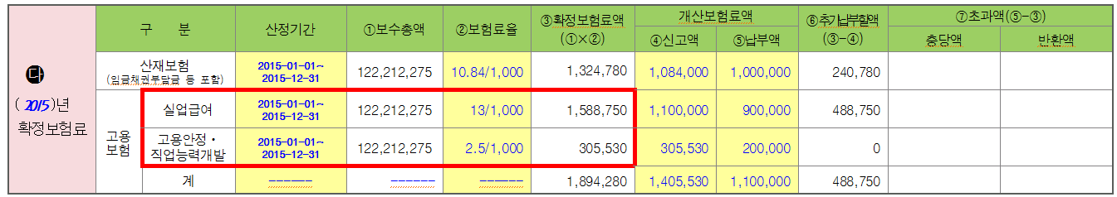
보험료신고서 작성요령
▣ 2015년 확정보험료 산정
2014.1.1.부터 65세 이상 근로자 고용보험료 납부
(다만 실업급여 보험료는 65세 이후에 고용된 자는 제외되나 고용안정.직업능력
개발사업보험료는 연령에 관계없이 보험료징수)
보험료 산정 시 원단위는 절사, 고용보험은 사업 단위별로 절사 후 합산
⑥추가납부할액은 ③확정보험료와 ④2015년 개산보험료 신고액의 차액
(③-④) 이며, 체납보험료(④- ⑤)가 있을 경우 건강보험공단의 고지서에 따라 납부

Slide 21
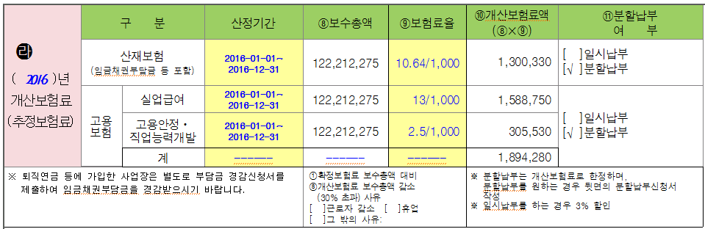
보험료신고서 작성요령
▣ 2016년 개산보험료 산정
⑧ 2016년 개산보험료 보수총액이 ① 2015년 확정보수총액의 70/100 이상 ~ 130/100 이하인 경우 전년도 확정보험료 보수총액과 동일하게 기재
2016년 법정 신고 납부 기한 전 착공한(착공할) 원도급 공사 및 하수급인 사업주 인정을 받은 하도급 공사 내역 등이 있으면 개산(추정)보험료 보수총액 산정 시 반드시 적정하게 산정하여 신고하여야 합니다
불성실 신고 시 법정납기 다음날부터 연체금 및 급여징수금이 발생할 수 있습니다
개산보험료 일시납부 시 3% 공제, 분할납부 시 분할납부신청서 작성

Slide 22
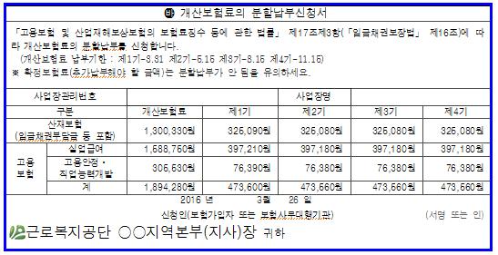
보험료신고서 작성요령
▣ 2016년 개산보험료 분할납부
개산보험료를 4등분하되 2기 이후 금액은 원단위 이하 절사 후 균등기재하고
전체 금액에서 2기~4기 합산액을 뺀 나머지 금액을 1기 금액으로 기재

Slide 23
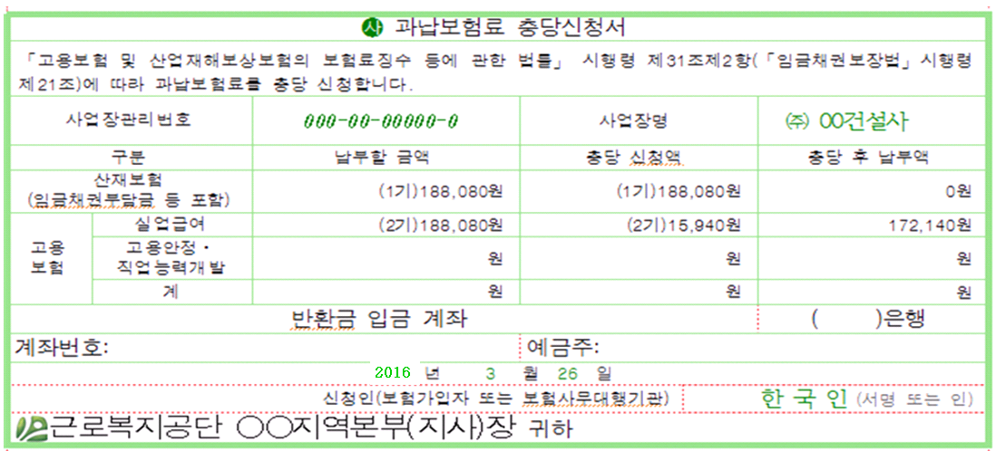
보험료신고서 작성요령
▣ 과납보험료 충당신청서

Slide 24
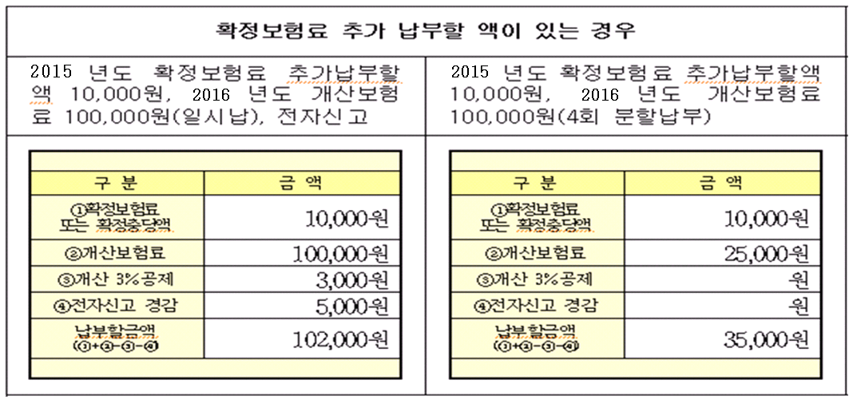
납부서 작성요령
▣ 확정보험료 추가 납부할 액이 있는 경우

Slide 25
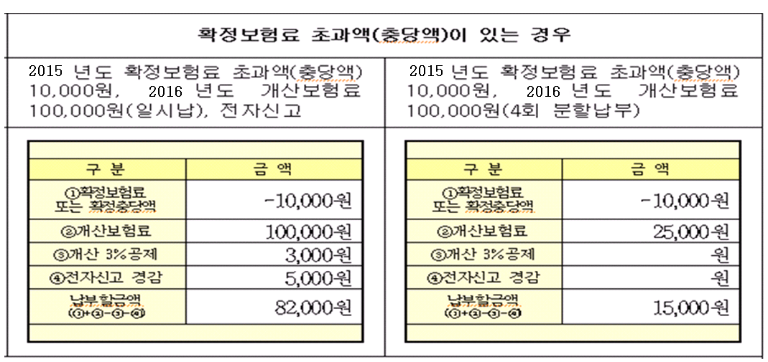
납부서 작성요령
▣ 확정보험료 초과액(충당액)이 있는 경우

Slide 26

감사합니다

